Slide 1
Klj kamp 2019
KALMTHOUT

Slide 2
Waar?
We gaan op kamp in Kalmthout!
Het adres is: Vredelaan 1, 2920 Kalmthout
briefjes sturen mag zeker! (zie boekje voor precieze aanwijzingen)
We zitten in de chirolokalen van kalmthout.
Naast het lokaal is een schoolplein waarvan we gebruik mogen maken.

Slide 3
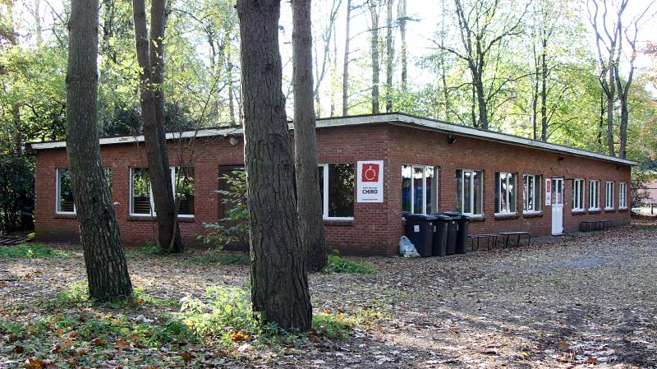

Slide 4
Kampthema
Het kampthema van dit jaar is ‘Op wereldreis’!
Dus zorg dat je goed verkleed bent als we vertrekken

Slide 5
Wanneer?
Voor de -9, -12 en +16 begint het avontuur op 11 juli
We verzamelen om 9u op de KLJ en vertrekken om 9u30 met verkleedkledij in thema aan
De -9 en -12 worden met de auto gebracht en op 16 juli met de bezoekdag ook terug opgehaald
De +16 en -16 gaan met de fiets en komen 21 juli terug
De -16 vertrekt ook dit jaar al een dagje vroeger (10 juli). Ze gaan op 2-daagse
De -16 verzameld om half 10 met de fiets en met verkleedkleren aan het lokaal

Slide 6
Dagindeling
7u30 Bestuur opstaan
8u Leden opstaan
8u15 Ontbijt
9u30 à 10u – 12u30 Voormiddagactiviteit
12u30 Middageten
14u-18u Namiddagactiviteit
18u Avondeten
19u-… Avondactiviteit
21u à 21u30 -9 en -12 slapen
00u -16 slapen

Slide 7
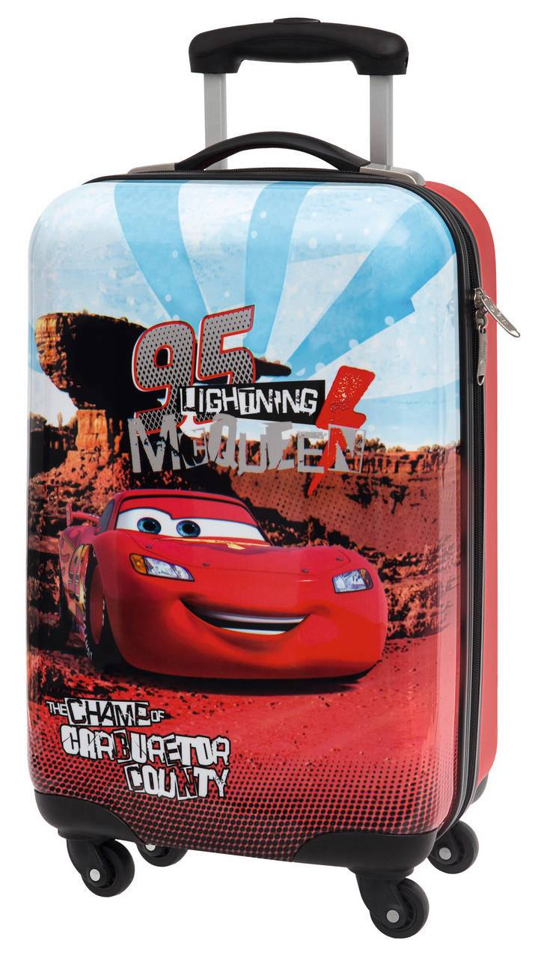
Koffers binnenbrengen
Koffers binnenbrengen kan op 10 juli tussen 19u en 20u aan het KLJ Lokaal
De -16 mogen hun koffers in het lokaal leggen of de mama of de papa mag de koffers ook op 10 juli binnenbrengen.
Wat de -16 mee moet brengen wanneer ze vertrekken staat in de brief
De -12 nemen hun fiets mee bij het koffers binnenbrengen. -9 heeft geen fiets nodig.

Slide 8
Koffers binnenbrengen
Wat moet er in je koffer?
KLJ Sjaal
Pyjama
deken/slaapzak
Bedje/matras
Hoeslaken
Kleren voor verschillend weer
Slechte kleren (vettige tocht, …)
Min 2 paar schoenen waarvan er 1 misschien niet terug komt
Toiletgerief
Zwemgerief
Zonnecrème en aftersun
zaklamp
Een fiets die in orde is
Picknickzakje voor de eerste dag (ook voor de -16)
Paspoorten of kidsID
Zakgeld
Medicatie indien nodig
-16 en +16: een reserve binnenband

Slide 9
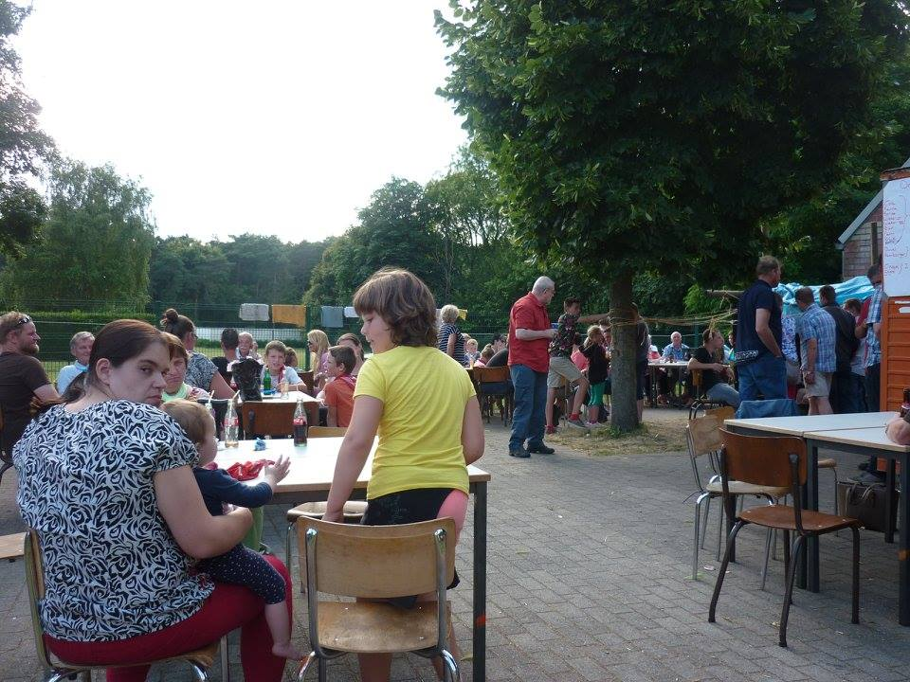
Bezoekdag
Op 16 juli wordt de -9 en -12 opgehaald tussen 18u en 21u
De ouders, vrienden en familie kunnen iets komen drinken en onze kampplaats komen bewonderen
Na de bezoekdag blijven de + en -16 nog 5 dagen

Slide 10
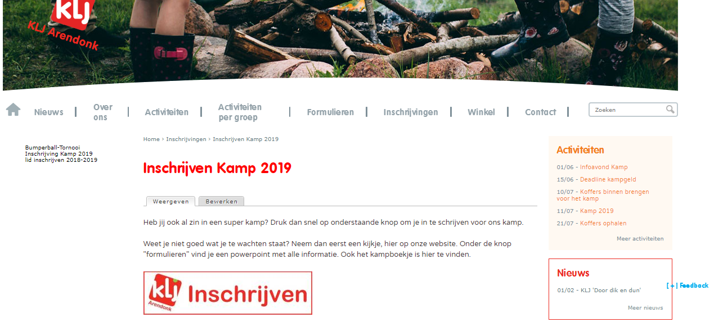
Inschrijven
Inschrijven via kljarendonk.be → knop “inschrijvingen”
Je kan dadelijk hier al betalen als je cash wilt betalen, daarna via de site inschrijven.
Voor de -9 en -12 bedraagt het kampgeld 60 euro
Voor de -16 en +16 is dit 120 euro

Slide 11
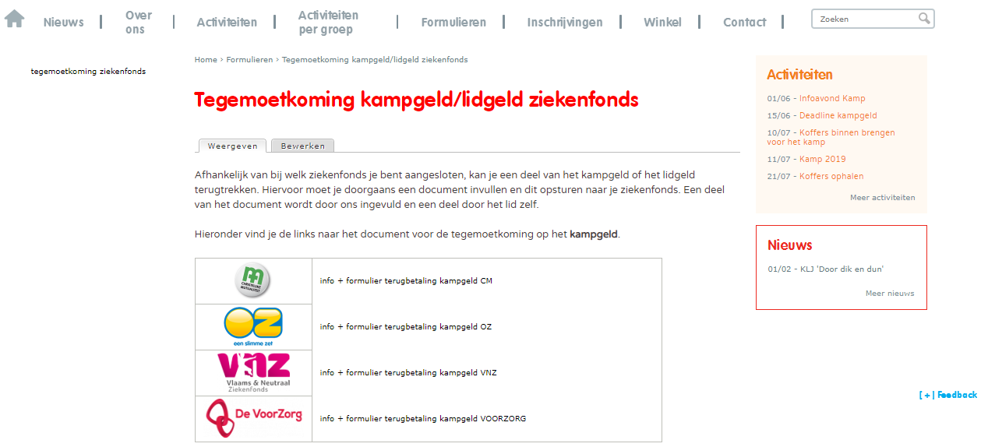
Tegemoetkoming ziekenfonds
Papieren van het ziekenfonds om een deel van het kampgeld of lidgeld terug te krijgen kan je vinden op onze website onder de titel “formulieren”.

Slide 12
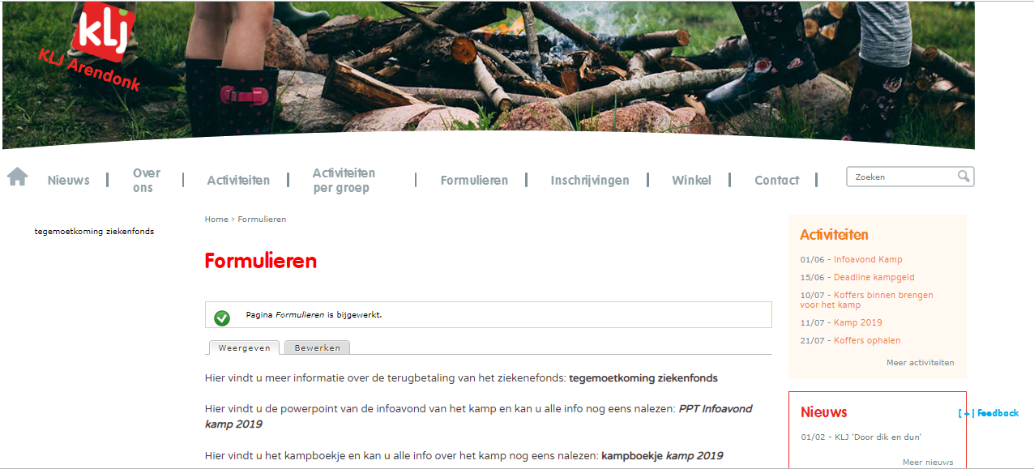
Info (teruglezen)
Het kampboekje en deze ppt → kljarendonk.be → formulieren

Slide 13
Tot op kamp!
Het belooft dus weer een super kamp te worden!
De leiding heeft er alvast veel zin in, hopelijk jullie ook
Zijn er nog vragen?
Met vragen kan je natuurlijk ook altijd terecht
bij de leiding

